Slide 1
Coprocesseurs : échecs et réussites
Daniel Etiemble
LRI – Université Paris Sud

Slide 2
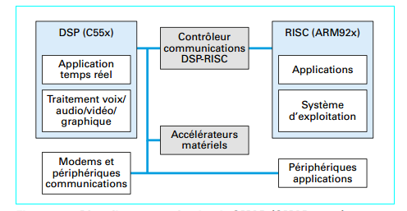
Accélérateurs et coprocesseurs
Bloc diagramme OMAP 1610 (TI) – 90 nm
ACCELERATEURS
Câblés (accélérateurs matériels)
Coprocesseurs (exécution d’un programme)

Slide 3
Coprocesseurs
Décharger le CPU de tâches « annexes »
Histoire des coprocesseurs :
Coprocesseurs d’E/S
Coprocesseurs pour calcul flottant
Coprocesseurs graphiques
Coprocesseurs d’accélération des calculs
Durée de vie
Apparaissent, disparaissent ou durent
POURQUOI ?

Slide 4
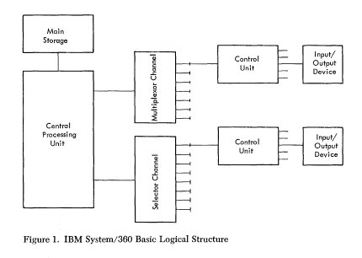
Coprocesseurs d’E/S
Mainframes des années 60
IBM-360 (1965)
Processeurs canaux
E/S périphériques lents
E/S périphériques rapides

Slide 5
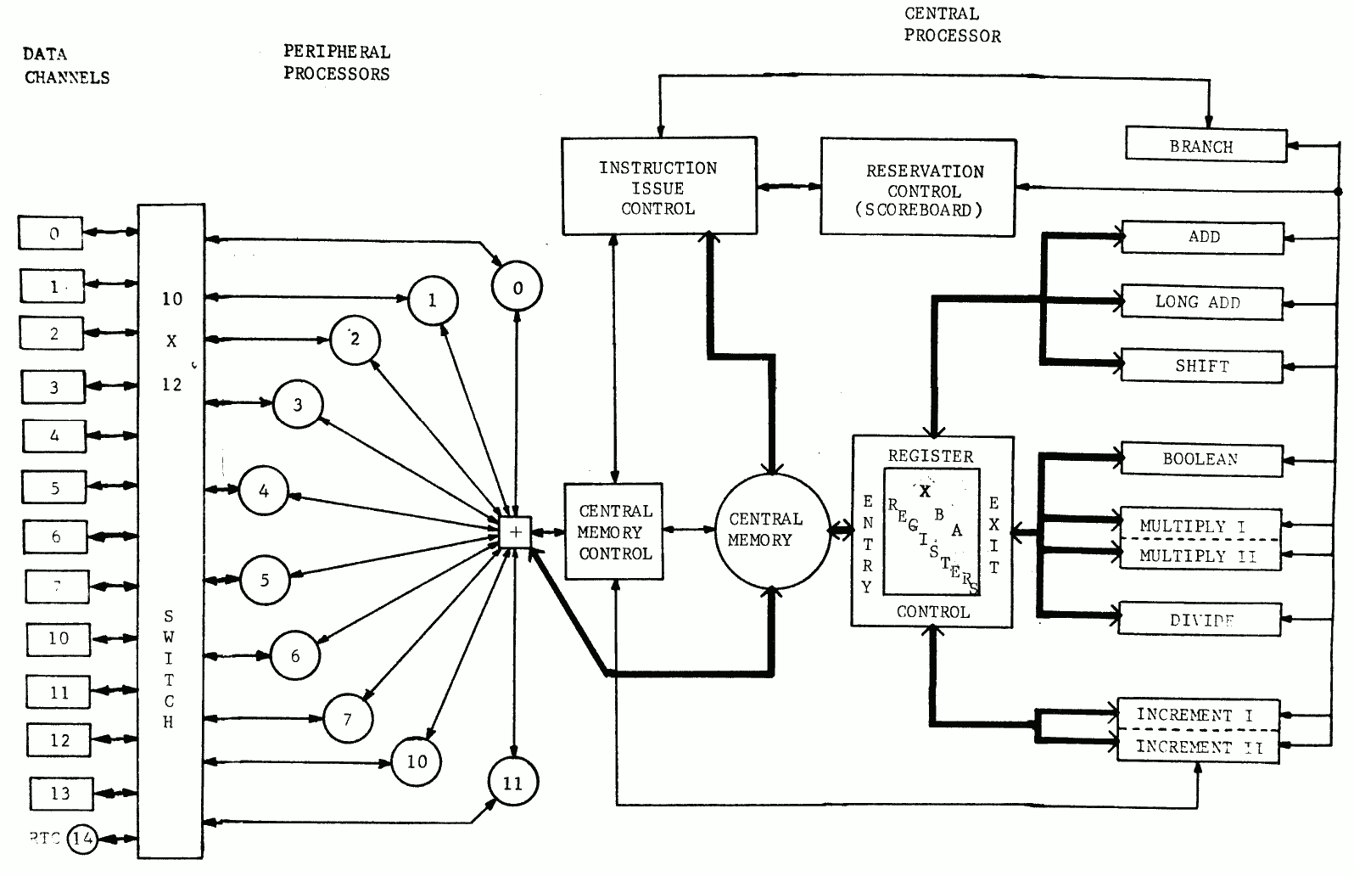
Coprocesseurs d’E/S
Mainframes des années 60
Microprocesseurs 8bits – 16 bits
Intel 8089
CDC-6600 (1964)
10 Processeurs périphériques
MULTITHREADING grain fin

Slide 6
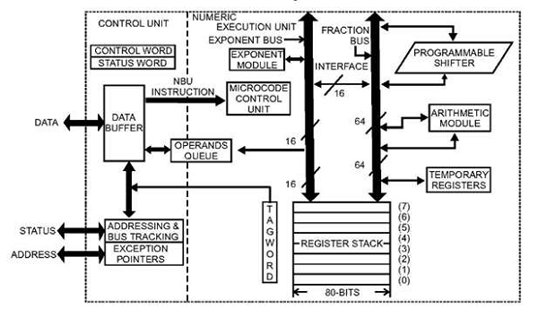
Coprocesseurs pour le calcul flottant
Exemple type : Intel 8087 (1980) pour 8086
Puis 80287 et 80387
Le CPU 80486 intègre le calcul flottant « on-chip »
Mode «pseudo pile » ≠ Mode « 2,1 » de X86
Calculs sur 80 bits
Instructions pile
Instructions flottantes courantes
Instructions flottantes « complexes » : SIN, COS, PTAN, PATAN, Y * log₂(x), Y * log₂(x+1), etc.

Slide 7
Causes de disparition
Du coprocesseur au processeur (E/S, calcul flottant)
Changement de technologie (Avant et après CI)
Augmentation de la densité d’intégration
Pas sans conséquences
Ex: calcul flottant Intel et compatibilité binaire
Intel IA-32, Intel 64: deux manières de calculer en flottant
X87
Instructions SIMD « scalaires ».

Slide 8
Coprocesseurs graphiques
Des cartes graphiques
Color graphic cards (CGA) -1980
carte 3dfx Voodoo (1996)
Aux GPUs totalement programmables
AMD Xenox – 2005
Nvidia Tesla – 2006

Slide 9
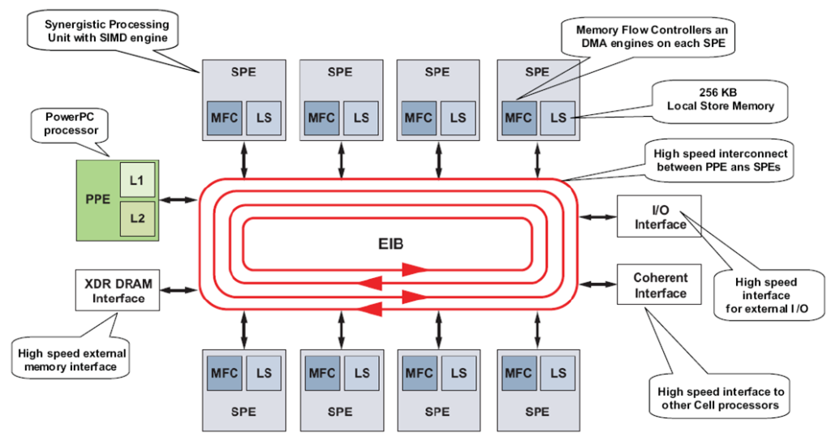
Coprocesseurs de calcul : le Cell
CPU RISC
8 SPE (SIMD)
Mémoire distribuée (Transferts par DMA)
Un certain succès, puis abandon par IBM en 2009.
Capacité de calcul des SPE ≈ Capacité de calcul du CPU
Programmation “mémoire distribuée” – support logiciel limité.
En 2010 existait déjà un CPU Xeon à 10 cœurs (programmation mémoire commune plus simple)

Slide 10
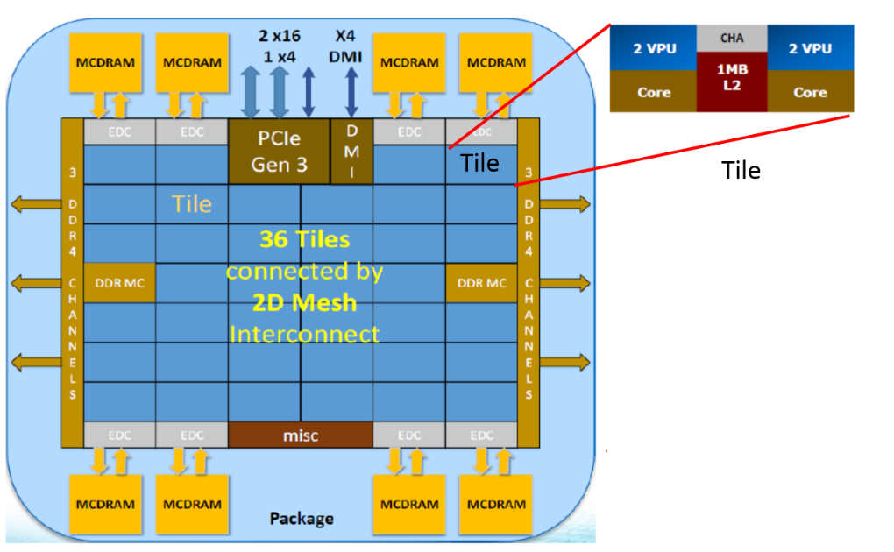
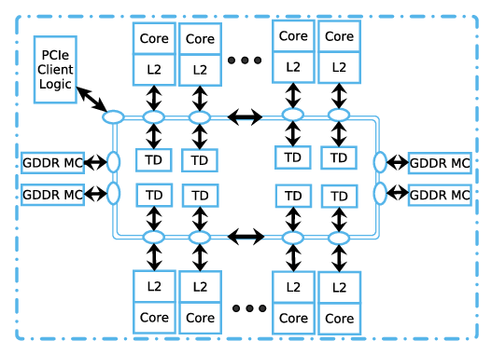
Coprocesseurs de calcul : Xeon Phi
KNC
KNL
2016
2012
Compatibilité logicielle (jeu d’instructions x86)
Mémoire partagée : cohérence de caches
Mémoire virtuelle avec traduction pages et TLB
Réseaux d’interconnexion anneau puis grille 2D
Processeurs
KNC : superscalaire dans l’ordre (2) – multithread (4) – SIMD 512 bits
KNL : superscalaire non ordonné d’ordre 4 – multithread (4) dérivé de Atom, Celeron et Pentium.

Slide 11
Les Xeon Phi
Un certain succès
Utilisés dans des superordinateurs du Top 500 : 35 en 2015, 18 en 2018.
mais 128 avec GPU Nvidia en 2018
Les problèmes
Trop proches des multi-cœurs
Difficultés d’extension des hiérarchies de cache
Processeurs pas assez simplifiés (mémoire virtuelle, etc…)
Performance insuffisante / GPUs
Arrêt en 2018 production des KNL et développements des Knight Hill…

Slide 12
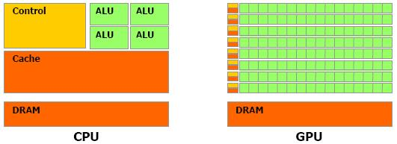
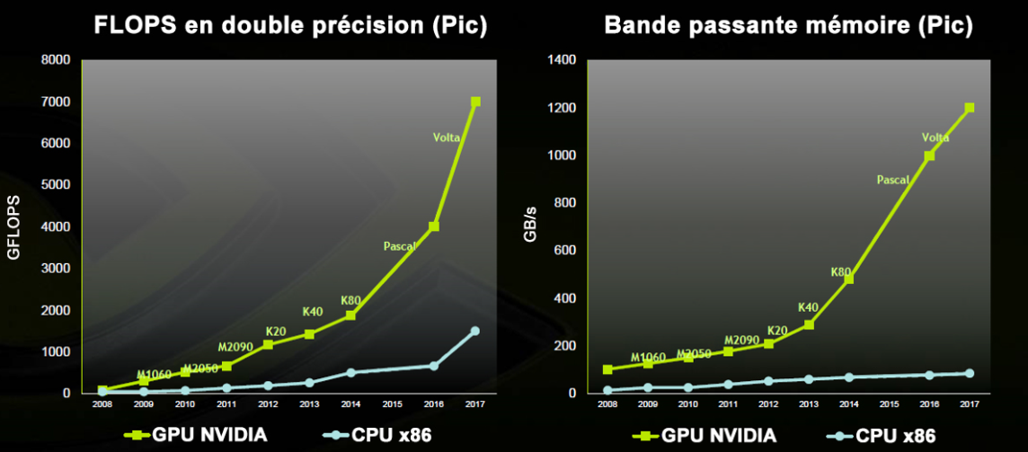
Coprocesseurs de calcul : les GPU
Modèle d’exécution différent
Performances
GPU
parallélisme massif
Très grand nombre d’opérateurs
Latences importante
Très grand débit d’exécution

Slide 13
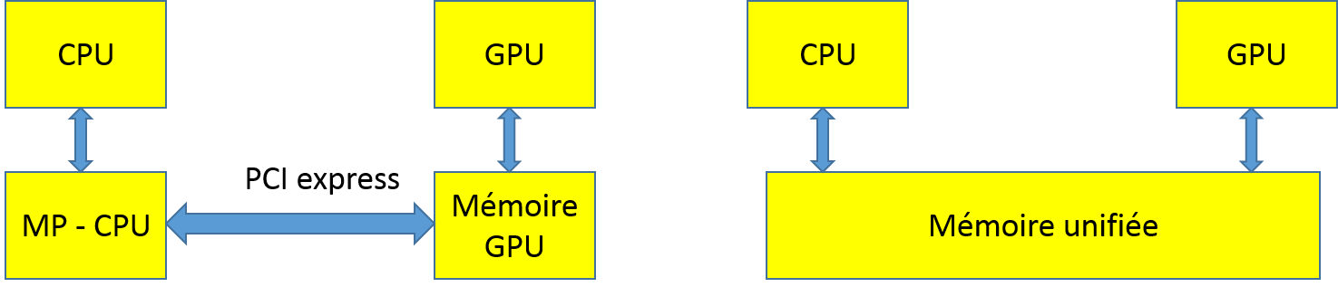
Caractéristiques des GPU
Architecture existante (graphique)
Performance
Modèles d’exécution et programmation différents
Mais supports logiciels matures (CUDA, OpenCL)
Progrès de la liaison CPU-GPU

Slide 14
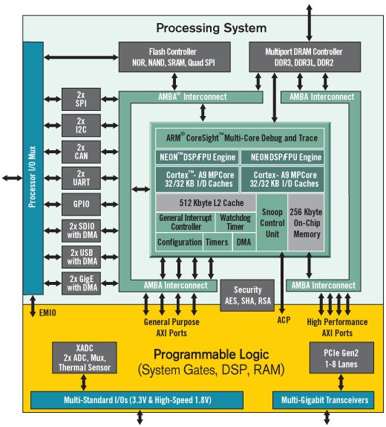
Coprocesseurs de calcul : les FPGA
Programmation du matériel : formats spéciaux
De VHDL et Verilog à OpenCL et compilateurs de matériels
La différence des fréquences d’horloge se réduit
Supports logiciels non encore matures
Projet Noctua (université de Padelborn) de superordinateur avec Stratix 10
Exemple : Zynq-7000 de Xilinx

Slide 15
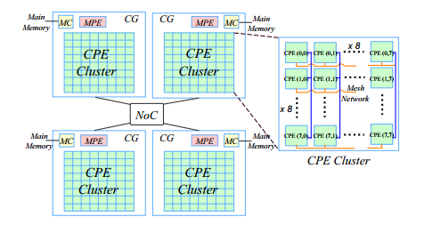
Coprocesseurs dans Manycores
Modèle mémoire distribuée.
Par cluster
1 processeur de contrôle
64 coprocesseurs
RISC simplifié monothread, 2 pipelines dont 1 flottant
Mode utilisateur
Pas d’interruption
Mémoire scratchpad (contrôlée par logiciel)
SW26010 (260 cœurs) du superordinateur SunWay TaihuLight (1er au TOP 500 de Juin 2016 à Juin 2018)
306 W à 1,3 GHz

Slide 16
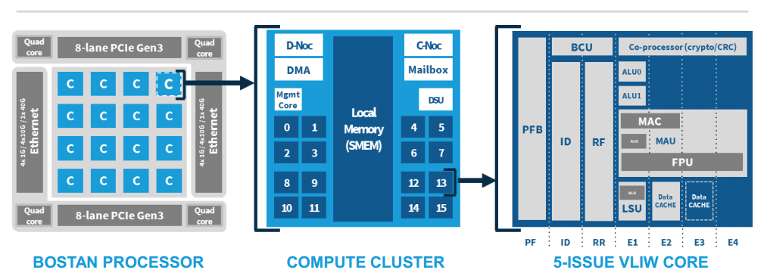
Coprocesseurs pour embarqué
Exemple : MPPA2 de Kalray
Architecture orientée faible consommation
Mémoire distribuée
Comportement « déterministe » (VLIW)
10 à 20 W pour du flottant 1 TfLOPS (400 à 600 MHz)

Slide 17
Remarques pour conclure
L’évolution technologique a permis l’intégration dans le CPU de différents coprocesseurs (E/S, flottant)
3 caractéristiques des coprocesseurs à succès
Modèle d’exécution différent de celui du CPU, ce qui rend difficile l’intégration dans le CPU.
Gain de performance suffisant, au moins un ordre de grandeur
Environnement logiciel mature
Coprocesseurs examinés
GPU : a+b+c
FPGA : a+b (sur certaines applications)
Cell : aucune des trois

